Slide 1
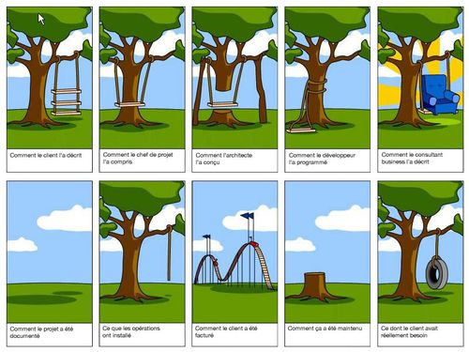
Présenter les travaux
Votre compréhension du sujet
Votre motivation, vos envies.
Comment avez vous perçu le besoin client ?

Slide 2
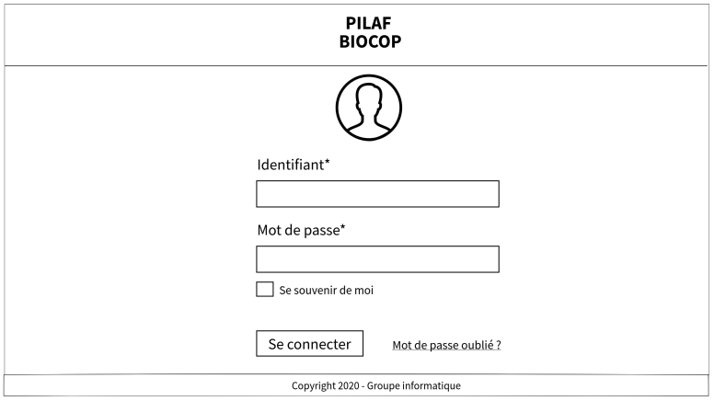

Slide 3
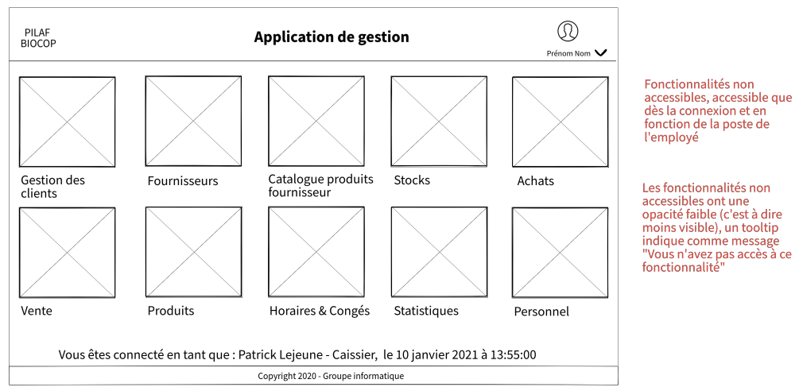

Slide 4
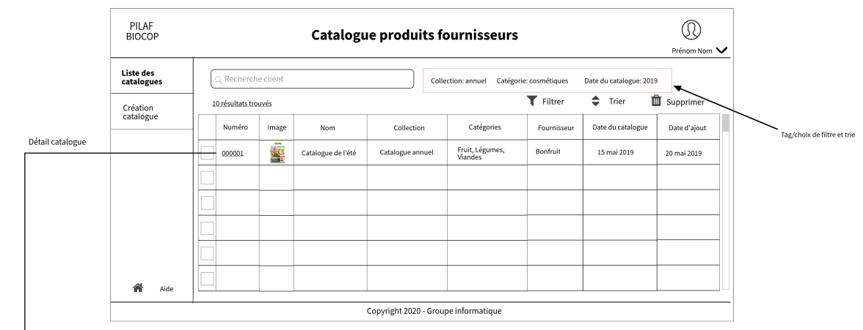

Slide 5
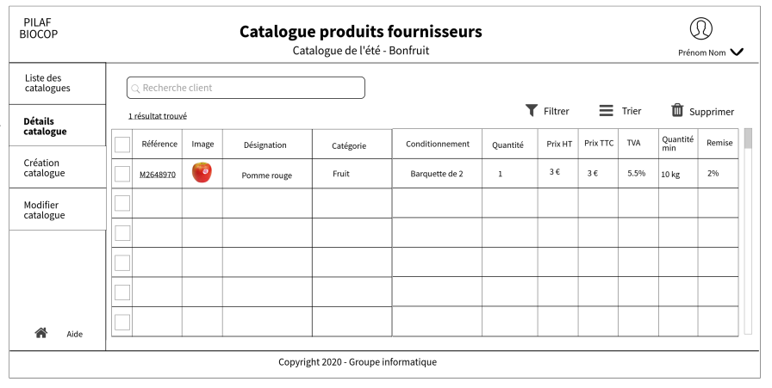

Slide 6
